Slide 1
半导体物理和器件 Semiconductor physics and devices
2022级研究生课程
黄丽珍
Office: 910-601A
Email: lzhuang@suda.edu.cn
QQ: 184231567

Slide 2
个人介绍
教育经历
2002-2006 | 华中科技大学 | 化学工程与工艺 | 学士
2006-2011 | 中科院长春应化所 | 高分子物理与化学 导师：闫东航研究员 | 博士
工作经历
2011-2013 | 德国维尔兹堡大学 | 有机化学所 合作导师： Prof. Frank Würthner | 博士后
2018-2019 | 美国西北大学 | 化学系 合作导师： Prof. Tobin J. Marks 和 Prof. Antonio Facchetti | 访问学者
2013-至今 | 苏州大学 | 功能纳米与软物质研究院 | 副教授，教授

Slide 3
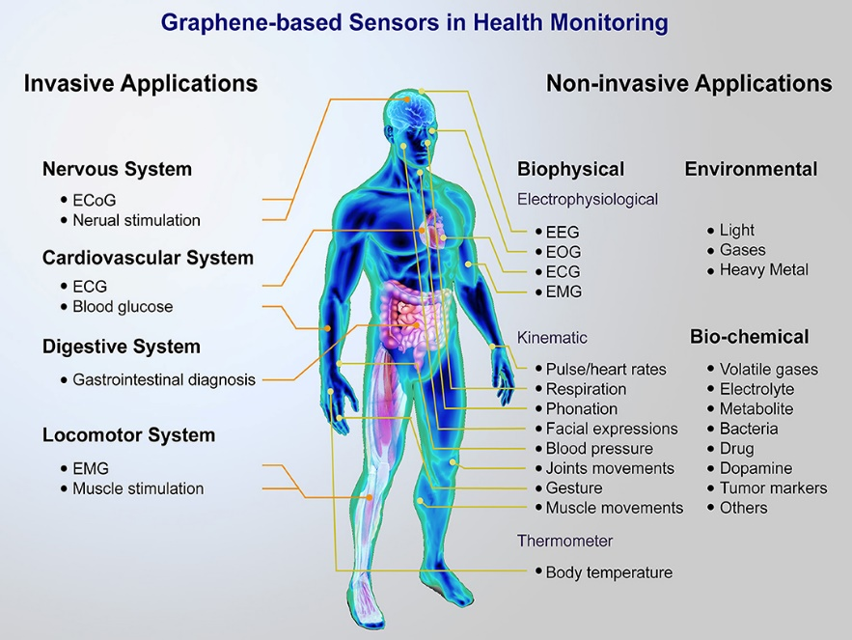
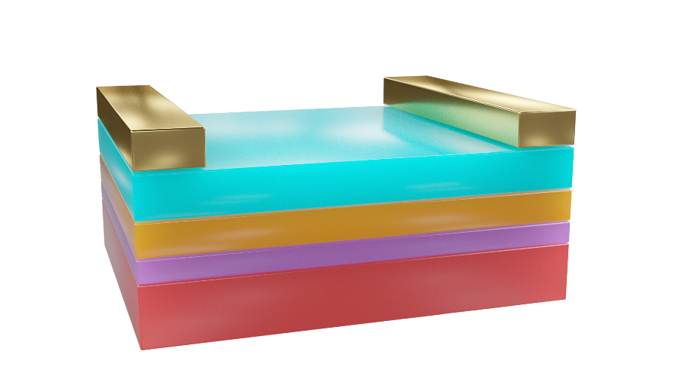
个人介绍
科研工作
薄膜生长
晶体管器件
传感器
场效应晶体管
Adv. Mater. 2021, 2007041
Sci. Adv., 2020, 6, eaaz1042
Adv. Mater., 2017, 29, 201703192
Nanoscale Horiz., 2016, 1, 383
Langmuir, 2015, 31, 9748
Adv. Mater., 2012, 24, 5750
Adv. Funct. Mater., 2012, 22, 4598
Adv. Mater., 2011, 23, 3455
Org. Electron., 2010, 11, 195
J. Phys. Chem. B, 2010, 114, 4821
Org. Electron. 2021, 91, 106083
J. Mater. Chem. C 2021, 9, 1584
Nanoscale, 2018, 10, 8832
Org. Electron., 2018, 58, 38-45
Org. Electron., 2018, 61, 383
Adv. Electron. Mater., 2017, 3, 1700128
J. Phys. Chem. C, 2017, 121, 25043
Small, 2016, 12, 4086
Langmuir, 2016, 32, 9109
Nanoscale, 2016, 8, 3954-3961
Org. Electron., 2015, 24,170

Slide 4
主要内容
半导体器件物理课程知识体系及课程主要内容 Introduction of this course
半导体历史和发展
History and development of semiconductor

Slide 5
课程知识体系
固体物理
Solid state physics
半导体物理
Semiconductor physics
半导体
semiconductor
导体
conductor
绝缘体
insulator
晶体结构 crystal structure
电子结构 electron
物理性质 physics
固体结构
solid structure
电子状态
electron property
能带特点
band theory
载流子性质
charge carrier transport
基本器件单元
basic device unit
基本器件
devices
简单电路
circuits
原子物理
Atomic physics
固体
Solid
原子 atom
电子 electron
半导体物理知识体系

Slide 6
课程知识体系
SOLID STATE PHYSICS
半导体物理基础
固体物理导论
载流子输运
半导体器件基础
PN结
金半接触
半导体器件
双极晶体管
场效应晶体管
以晶态半导体为主
（半导体的“静态”特性）
Static property
BASIC DEVICE UNIT
（半导体的“动态”特性）
Dynamic property
BASIC DEVICES
（半导体的器件应用）
Device application

Slide 7
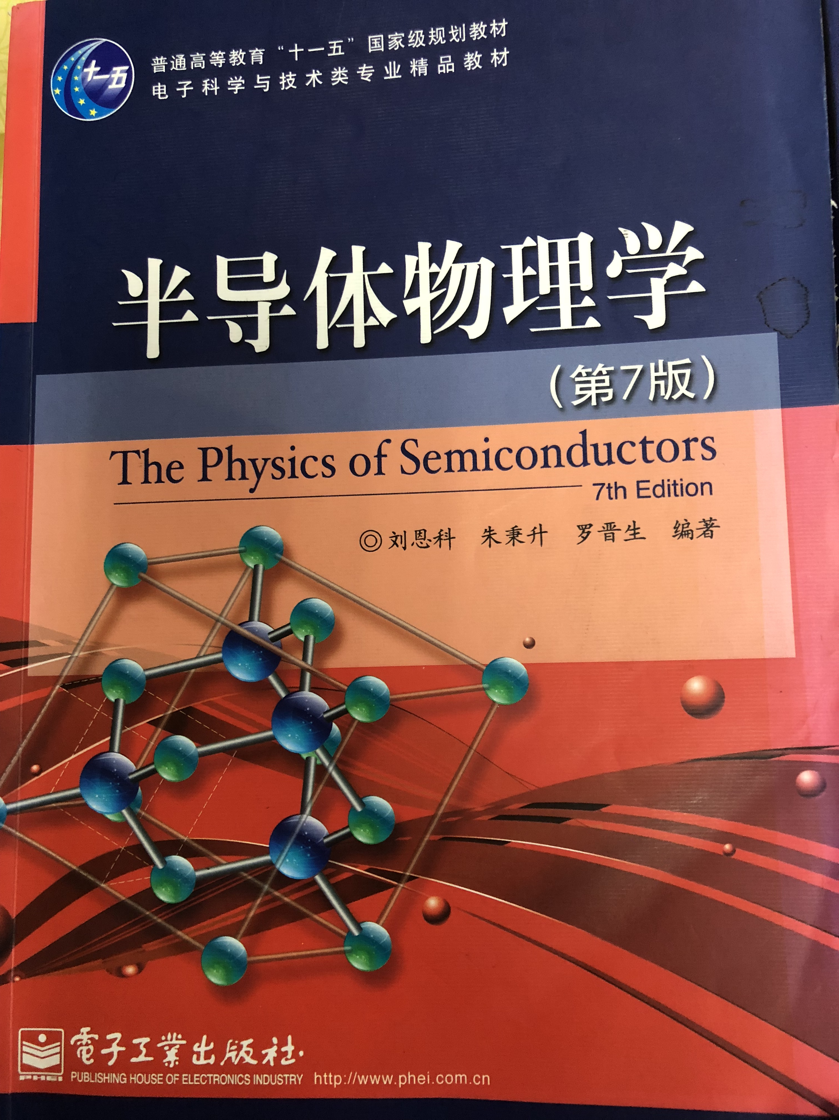
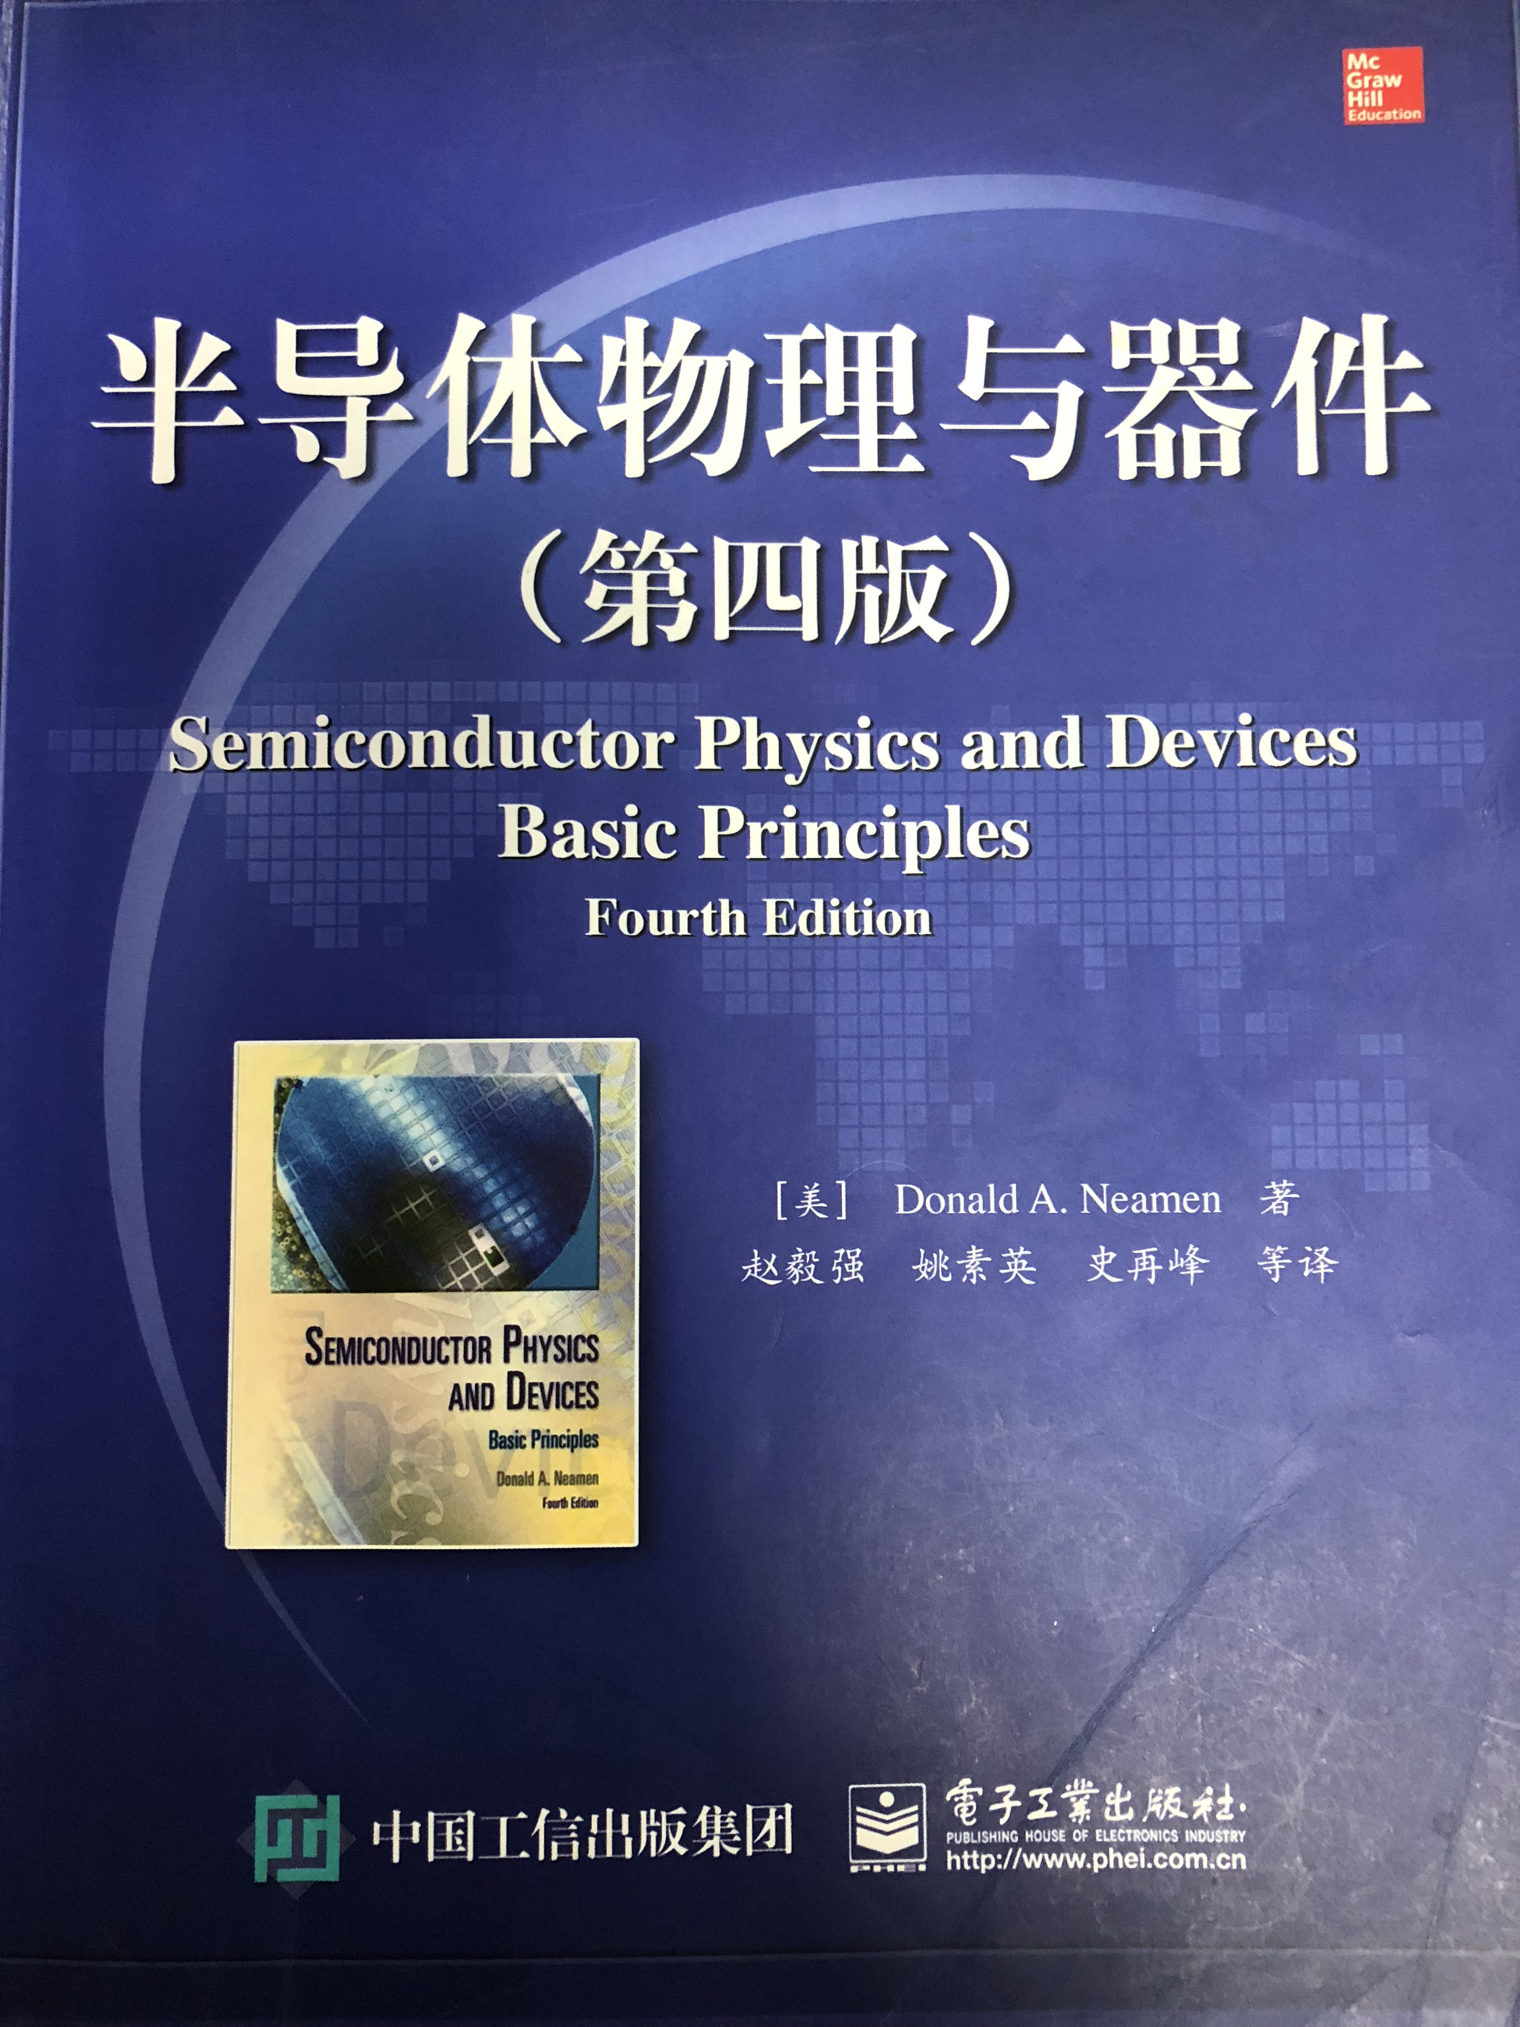
参考书
1.刘恩科，朱秉升，罗晋生等，半导体物理学，电子工业出版社
2. Donald A. Neamen，半导体物理与器件，电子工业出版社 (Chinese and English version)

Slide 8
课程提纲
化学键和晶体结构
量子力学初步
能带结构
平衡半导体
载流子输运
非平衡过剩载流子

Slide 9
课程提纲
pn结
金属-半导体接触
结型晶体管
金属氧化物半导体
场效应晶体管
二维材料和有机半导体
每次课的安排：
30分钟 前情回顾
80分钟 核心内容讲解
30分钟 练习和答疑
13. 习题课

Slide 10
成绩评定
总成绩 | 考核方式 | 所占比例
Exercise | 出勤、练习、课外知识 | 30%
Final exam | 书面考试，开卷 | 70%
期末考试题目：共12道题，选择其中10题作答，每题10分，合计100分

Slide 11
主要内容
半导体器件物理课程知识体系及课程主要内容 Introduction of this course
半导体历史和发展
History and development of semiconductor

Slide 12
What is semiconductor?
10¹⁰Ω⁻¹/cm
电阻率 resistance
10⁻⁶Ω⁻¹/cm
绝缘体
insulator
半导体
导体
conductor
超导体
Superconductor
介电
高电阻
整流，放大，光电响应，传感
零电阻
抗磁性
导电导热
电阻率在很大范围可调, 可人工调制
Their resistance can be tuned in large scale
通过掺杂 via doping

Slide 13
What is semiconductor?
半导体不同于金属的性质
the difference between semiconductor and conductor
R
R
T
T
Metal conductor
semiconductor
自由电子多，温度升高， 原子热运动增大,电阻增大
large amounts of free electrons
T increase, atomic thermal movement increase, resistance increase
自由电子少，温度升高， 自由电子增加，电阻减小
Less free electrons,
T increase, the amount of free electron increase, resistance decrease
光、磁、压力、气体均会对半导体导电性产生影响
Light, magnetic, pressure, gas etc. will influence the semiconductor conductivity

Slide 14
What is semiconductor?
1833年
有记录的 半导体效应发现
AgS 晶体的电导随着温度升高而升高

Slide 15
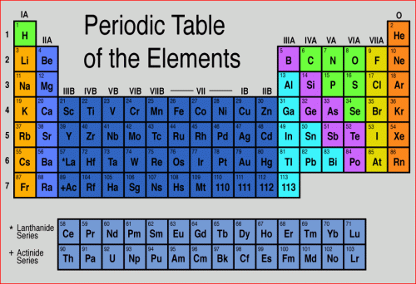
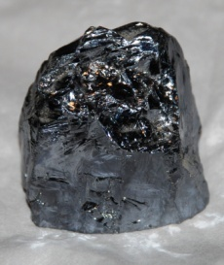
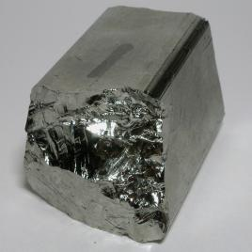
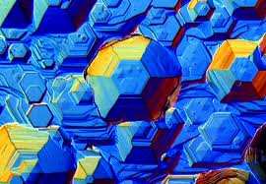
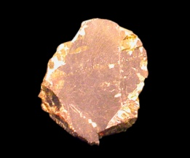
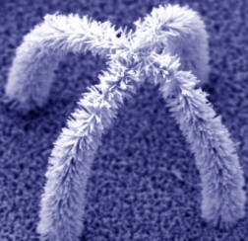
What is semiconductor?
Group IV: Si, Ge, etc
Group II-VI: ZnO, ZnS, etc C-based: Organic, Nanotube, etc
Group III-V: GaAs, InSb, etc
SiC, GaN

Slide 16
History of semiconductor
1874年
半导体点接触整流效应发现

Slide 17
History of semiconductor
新世纪最重要的领域，引领技术革命
1833
1947
1958
1965
1970
1980
1990
2000
2010
2020
Discovery of semiconductor
整流效应
晶体管
集成电路
0.25 μm 0.18 μm 65 nm 45 nm 22 nm
14 nm 7 nm 5 nm
微处理器4004
X86
奔腾
酷睿
CPU
Memory
CRT
LCD
OLED
显示
能源
photovoltaic
Solar cell
Thin film solar cell
Perovskite solar cell

Slide 18
History of semiconductor
推荐视频
http://tv.cctv.com/2019/12/18/VIDE5x3AXYzkB3VGznicPAgL191218.shtml
https://www.bilibili.com/video/av667823706/?vd_source=b0eec5a5f8d4d4fd8a94bf8f7a01ae88
从电子管到晶体管【科技史】
https://www.bilibili.com/video/av286055147/?vd_source=b0eec5a5f8d4d4fd8a94bf8f7a01ae88
美国印象 硅谷 纪录片

Slide 19



History of semiconductor
怎么想到要做无线通信？
为什么想到用晶体管？
WHY TRANSISTOR?
通信
开关！
放大为什么这么重要？
放大什么？
哪里需要开关？
手动或者机械不行吗？
放大！
计算机
为什么想到用晶体管？1947
为什么要做计算机？ 1946

Slide 20
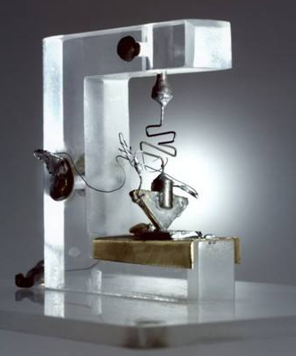
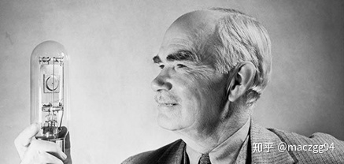
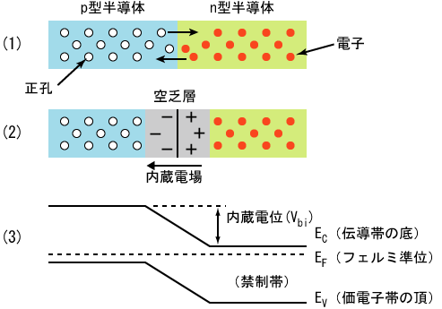
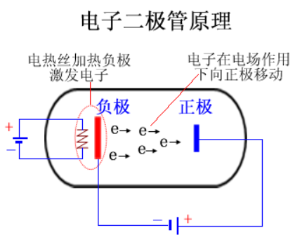
History of semiconductor
德·福雷斯特发明的真空三极管
20世纪上半叶： 无线通信的检波与放大
1946年： “首台”计算机的运算单元
整流
（单向导电性）

Slide 21
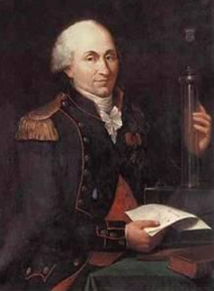
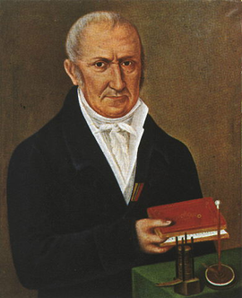
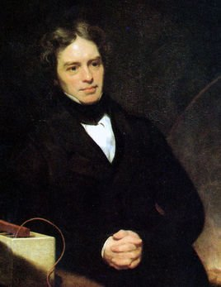
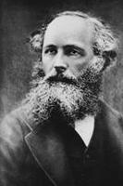
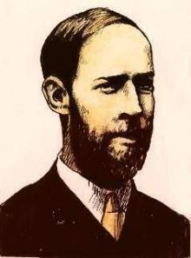
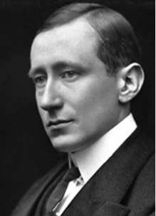
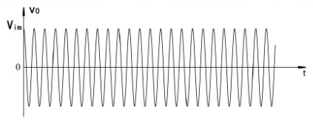
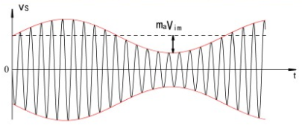
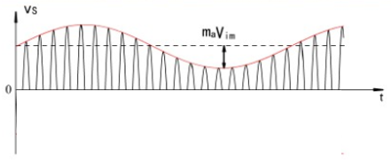
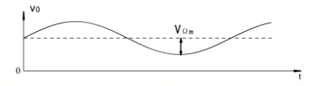
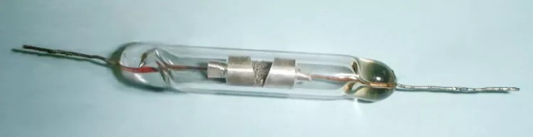
History of semiconductor
为什么需要整流？ 检波
库仑
伏特
法拉第
麦克斯韦
赫兹
马可尼
1785年库伦定律
1800年伏打电堆
1831年电磁感应
1865年预测电磁波
1888年验证电磁波
1895年无线通信
静电学
恒定电流
电磁学
无线通信
射频载波
实际电波
检出信号
×
＝
整流检波
信号

Slide 22
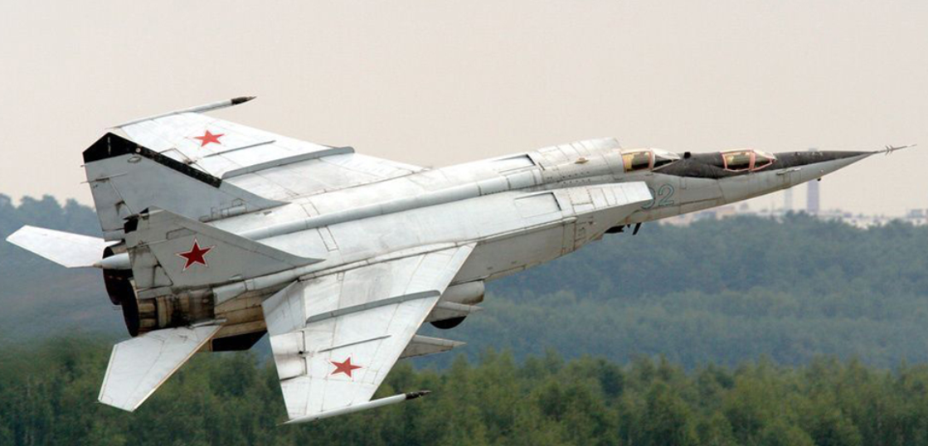
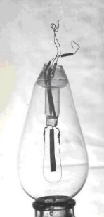
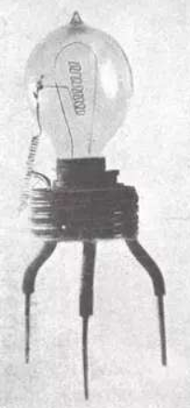
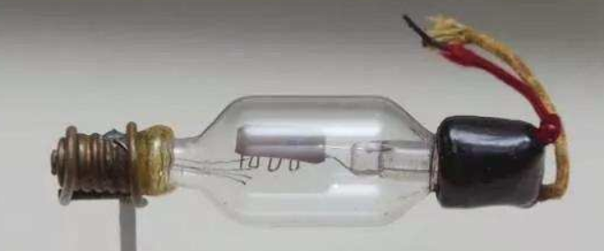
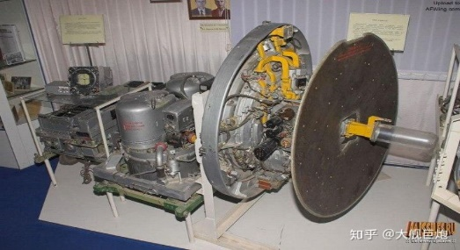
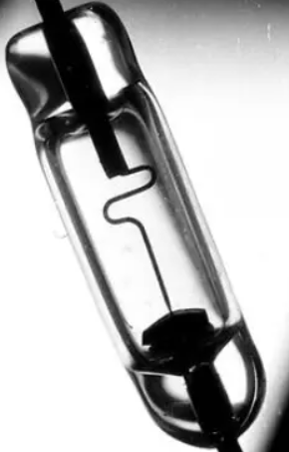
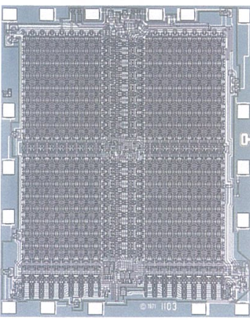
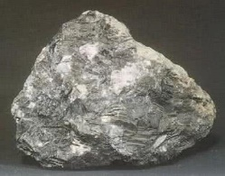
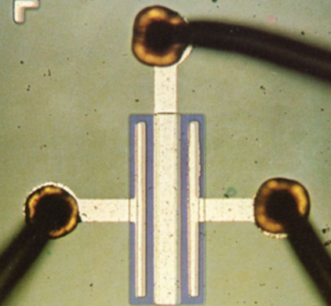
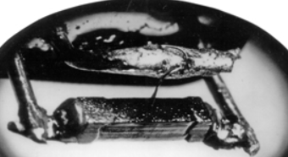
History of semiconductor
整流器件的发展
体积大
能耗高
寿命短
噪声大
等
整流
放大
震荡
无线通信
雷达
爱迪生
热电子发射
约翰·弗莱明
真空二极管
德福雷斯特
真空三极管
真空管
1874年
1880年
1904年
1906年
1906年
20s-50s
1951年
1960年
1970s~
卡尔·布劳恩
硫化铅的整流
卡尔·布劳恩
猫须二极管
肖克利
面结型晶体管
Dawon Kahng
MOS晶体管
大规模集成电路时代
电子管
晶体管

Slide 23
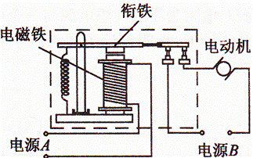
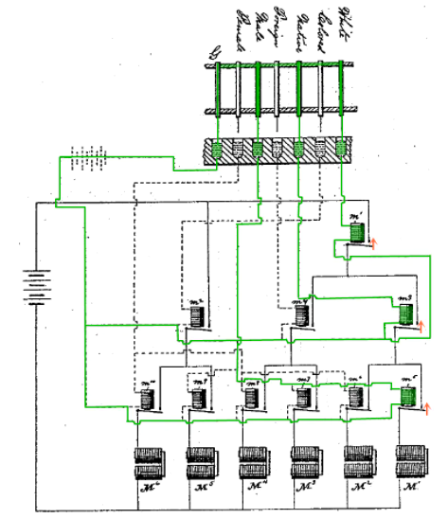
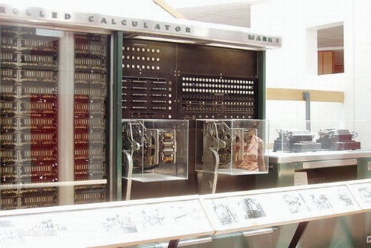
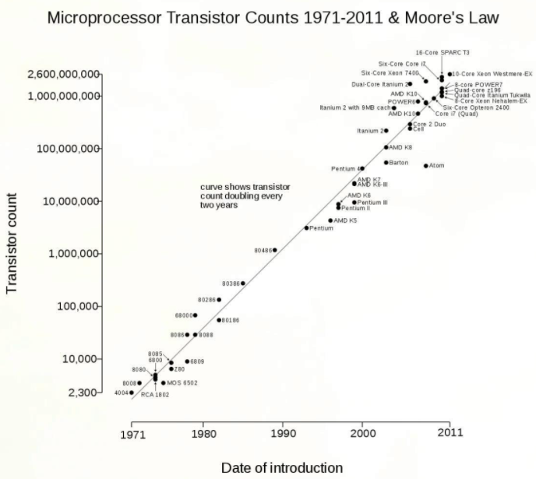
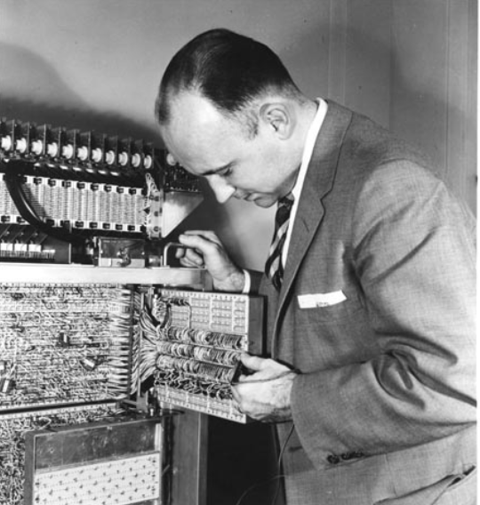
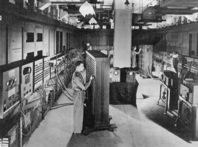
History of semiconductor
开关器件与计算机
社会数据
军事 科学
理论 算法 电路
1830s 电磁继电器
（开关，电-机械，控制，电报）
1890年 制表机
（人口普查）
1943年 马克一号
（6次/秒，机械-电磁）
1971年
（摩尔定律，VLSI）
1956年 Leprechaun
（300万次/秒，晶体管）
1946年 ENIAC
（5000次/秒，真空管）

Slide 24
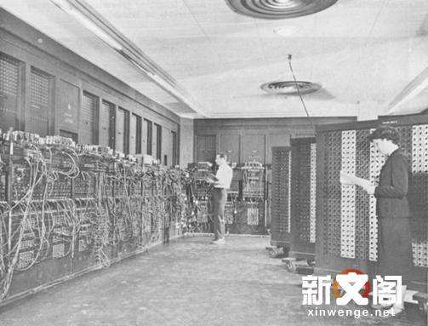
First computer

Slide 25
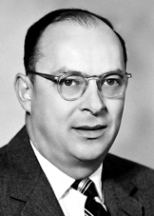
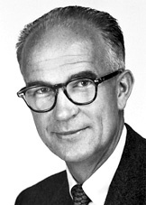
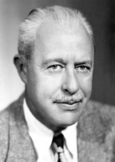
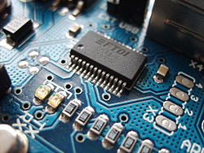


Transistor invention
Transistor invention
“1947”
Revolution of modern electronics
1956年诺贝尔物理奖
John Bardeen
William Bradford Shockley
Walter Houser Brattain

Slide 26
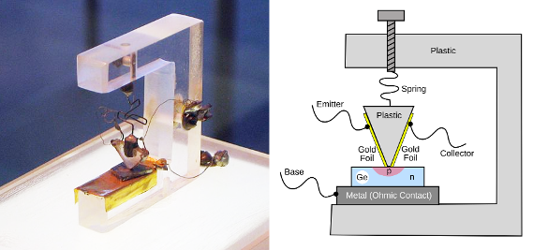
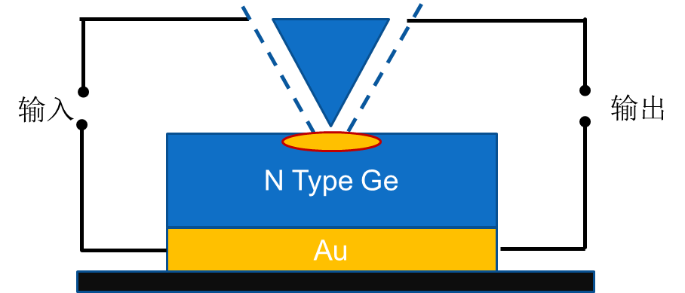
Transistor invention
The first transistor ： point contact devices
How the first transistor work?
https://www.bilibili.com/video/av5025274/

Slide 27
Transistor development
1948：结型晶体管 junction transistor
p
n
p
1960：场效应晶体管 field effect transistor
Source
Drain
Semiconductor
Insulator
Gate

Slide 28
集成电路的发明
集成电路的发明
In 1959, the bipolar integrated circuit was invented by Kilby of Texas Instruments and Noyce of Fairchild Semiconductor in the US.

Slide 29
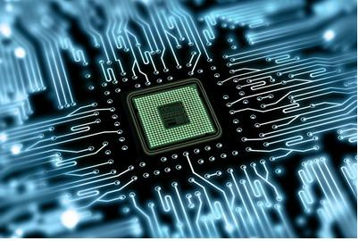
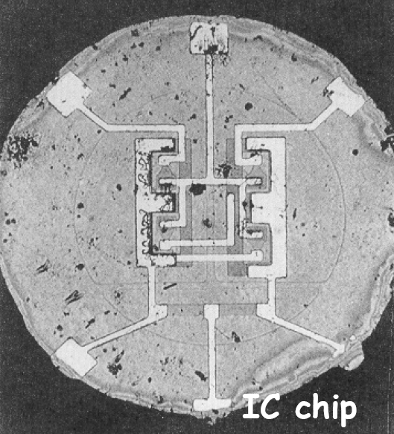

Integrated circuit
First integrated circuit chip by Noyce
Integrated circuit by Kilby

Slide 30


CPU
第一代微处理器
First CPU
i7微处理器

Slide 31



Silicon valley
391 San Antonio Road in Mountain View
诺贝尔奖庆功会
“Shockley is the man who brought silicon to Silicon Valley”

Slide 32

Silicon valley
Traitorous eight
Rorbert Noyce,
Gordon Moore,
Sheldon Rorbert,
Eugene Kleiner,
Victor Grinich,
Julius Blank,
Jean Hoerni,
Jay Last
Reference:
Silicon Valley | American Experience | PBS
纪录片
https://www.bilibili.com/video/av286055147/?vd_source=b0eec5a5f8d4d4fd8a94bf8f7a01ae88

Slide 33

Silicon valley
Fairchild Company
仙童半导体公司
Rorbert Noyce, Gordon Moore : Intel
J. Sanders： AMD

Slide 34


Application
手机的组成
触摸屏技术
显示技术
驱动电路技术
微电子：半导体存储器、微处理器等
光电子：光探测器、太阳电池、显示等
微电子与微机械系统：敏感元件（传感器）、等

Slide 35





Application

Slide 36



Current and Future
“AI”

Slide 37




Current and Future
轻便
柔性
智能
节能

Slide 38


Current and Future
摩尔定律

Slide 39



Current and Future
新型半导体材料和技术

Slide 40
Current and Future
微米 纳米
同质结 异质结
三维 低维
普通禁带 宽禁带
单晶 多晶
无机 有机

Slide 41
半导体器件种类
Electronic devices
Optoelectronic devices
电子器件
光电子器件
M-S
双极晶体管
Bipolar transistor
场效应晶体管Field effect transistor
light electricity
light
肖特基
二极管
pn
BJT
MOSFET
JFET
太阳能电池 solar cell
探测器
photodetector
LED, OLED
芯片，电子线路，集成电路
Chip，circuit，integrate circuit
Energy
能源
Information
Image
信息，成像
显示，照明
Display，lighting

Slide 42






历史诺贝尔奖：半导体物理、器件
1956 物理奖 （晶体管）
1973 物理奖 （隧道效应）
1996 化学奖 （富勒烯）
1985 物理奖 （量子霍尔效应）
2000 物理奖 （半导体异质结构，集成电路，快速晶体管）
2000 化学奖 （导电聚合物）
2009 物理奖 （石墨烯）
2014 物理奖 （GaN LED)

Slide 43




半导体器件制备工艺

Slide 44
半导体器件制备工艺

Slide 45












半导体器件制备工艺

Slide 46

中国半导体历史、挑战和机遇
历史：起步，中期，滞后，落后。。。
当前：关键技术，关键设备，
弯道超车？
中美贸易战 2018 - 2022
华为 中芯 台积电
2021年 集成电路 成一级学科

Slide 47
中国半导体历史、挑战和机遇
1964年，半导体所硅外延平面型晶体管
（908工程）
锗单晶、硅单晶先后制备出
1989，华晶集团成立
1999，0.35微米晶圆片产线 （华虹）
1957年
1968，研制成CMOS电路
半导体器件短期培训班
1982，742厂，彩电生产线引进
1991，晶圆片产线引进，
0.9微米技术
但是投产即落后
2003年
汉芯事件
黄昆、吴锡九、黄敞、林兰英、王守武、成众志、谢希德

Slide 48
中国半导体历史、挑战和机遇
2014年世界2500强企业，研发投入总计5385亿欧元，美国占比是36%，欧盟是30.1%，日本是15.9%，而我国企业只占3.7%。在2014年，中国有100家企业入围世界500强，研发投入占比应该达到20%
1) 基础薄弱，而半导体技术更新快
2)人才短缺
3)研发成本高，研发投入少
4)外围技术限制
5)产业链长 ：在过去半个世纪里，以8个诺贝尔物理学奖12项发明为代表的研究成果奠定了半导体科技。要支撑半导体技术顶层应用，从材料、结构、器件到电路、架构、算法、软件，缺一不可
6) 缺少知识产权保护
1986年，日本超越美国成为世界第一大半导体生产国，
美国1986年签订了《美日半导体协议》，限制日本半导体对美国的出口，同时要求日本必须进口20%的半导体产品，从而在1992年重新夺回世界第一大半导体生产国的地位。
2017年，白宫出台《确保美国在半导体行业长期领先地位》
建立新的机制，让企业的专家参与半导体政策和挑战；成倍增加政府投入半导体相关领域的研究经费；实施企业税收政策改革；实施包括通用量子计算机、全球天气预测网、实时生化恐怖袭击探测网等一些列“登月”挑战计划来促使半导体技术的创新。
尤其值得注意的是，报告还提到，要动用国家安全工具应对中国的企业政策；加强全球出口控制和内部投资安全（防止中国产生独有技术）。

Slide 49
中国半导体历史、挑战和机遇
材料和设备
上游
制造
中游
应用
下游
硅晶圆
光刻胶
封装材料
靶材
其他
单晶炉
热蒸镀
光刻机
检测设备
其他
分立器件
光电子
传感器
其他
集成电路
IC 设计
IC制造
IC 封测
手机、电脑
服务器
工业、医疗
消费电子产品

Slide 50

中国半导体历史、挑战和机遇

Slide 51

中国半导体历史、挑战和机遇

Slide 52

中国半导体历史、挑战和机遇

Slide 53
半导体物理和器件课程
硬知识
半导体物理基础知识
（本课程主要内容，由老师主讲）
软知识
半导体行业知识，故事等
（本课程课外知识，分组讨论）
Intel（英特尔）的发展
4G和5G技术对比和发展？
台积电的历史、发展
芯片产业链介绍
光刻技术的发展历程
存储的发展史
封测技术
中芯国际的技术和市场
手机中的触摸屏技术
显示技术的演变
苏州周边半导体公司调研
“课外知识话题”
欢迎提出新话题
形式：PPT 演讲+视频等
（15分钟）

